Slide 1
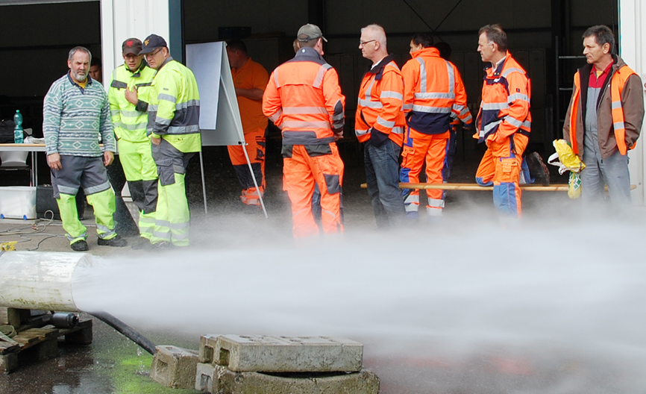
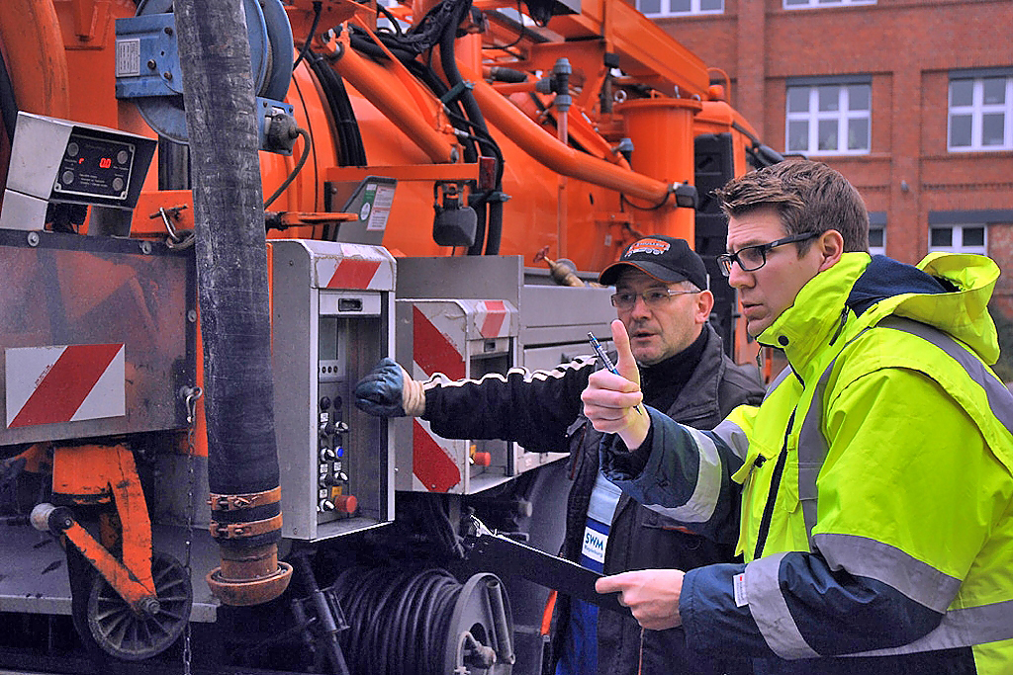
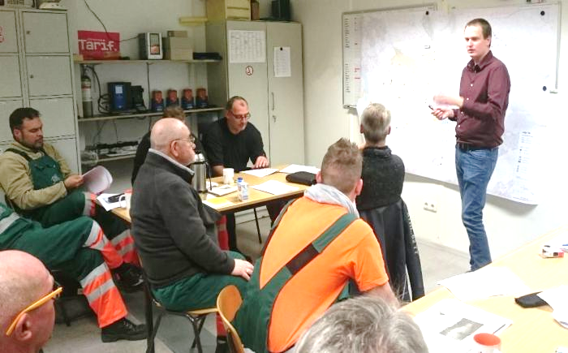
Arbeitskreis der Abwasserbetriebe am 27.02.2020
Kommunales Netzwerk – Interkommunale Zusammenarbeit
Kanalbetriebsmanagement nach DIN EN 14654
Personal und Dienstleister führen
Fahrzeuge und Materialien bereitstellen
Prozesse lenken und optimieren

Slide 2
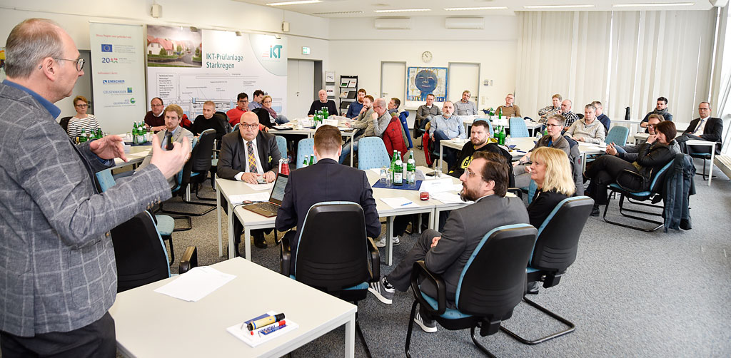
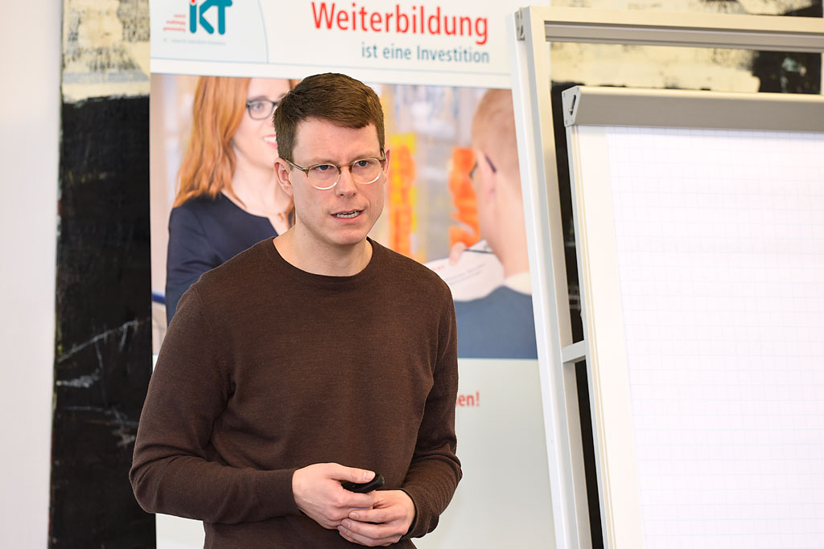
Betreiber-Anfrage für die Sitzung am 27.02.2020
Coronavirus
Hinweise für Kanal- und Kläranlagenmitarbeiter?

Slide 3
27. Februar 2020 – Betreiberanfrage
In NRW ist der 1. Cononavirus-Fall bestätigt worden, Wissenschaftler schließen nicht aus, dass die Coronaviren im Stuhlgang erkrankter Menschen überstehen können…
Kann man die Mitarbeiter im Kanal- und Kläranlagenbetrieb noch bedenkenlos für Reinigungsarbeiten in unterirdischen Becken, im Kanalnetz und auf Kläranlagen einsetzen?

Slide 4
Ergebnisse der Betreiberdiskussion am 27.02.2020 Aktuelle Hinweise nach Sichtung der Informationslage:
Besondere Sorgfalt bei Arbeitsschutz
Unnötige Risiken vermeiden
Übliche Hygiene Empfehlungen konsequent beachten

Slide 5
27.02.2020
Betreiber-Beispiel Handlungsanweisungen bezüglich Coronavirus im Abwasserbetrieb!
Neben den üblichen Anweisungen zur Hygiene bei Arbeiten im Kanalbetrieb wird folgende zusätzliche Order herausgeben:
Reinigungsarbeiten in den unterirdischen Becken werden nur noch in absolut notwendigen Fällen in Vollschutz (zusätzlicher Einmal- Schutzanzug Klasse 3, Masken FFP 3) durchgeführt.
Auch für die Beseitigung von Verstopfungen an den Pumpen wird Vollschutz angeordnet.
Mitarbeiter, die grippeähnliche Symptome wie Fieber etc. haben, sollen umgehend zum Arzt gehen und sich nicht zur Arbeit schleppen.

Slide 6
Aktuelle Betreiberbeispiele - organisatorische Maßnahmen
Plan A: Vorsorge
Gespräche und Unterweisungen: PSA, Hygiene, TRBA 220
Priorisierung und Redundanzen schaffen bzw. verstärken
Leitungs- und Lenkungsoptionen für „zu Hause“ einrichten
Übungen, z.B. Telefon- und Videokonferenzen
Nachbarschaftshilfe vereinbaren
Plan B: Quarantäne-Situation

Slide 7
Betriebliche Pandemieplanung

Slide 8
12.3.2020 Robert Koch Institut – Steckbrief zu Covid 19https://www.rki.de/DE/Content/InfAZ/N/Neuartiges_Coronavirus/Steckbrief.html#doc13776792bodyText1
[…] 1. Übertragungswege
Der Hauptübertragungsweg scheint die Tröpfcheninfektion zu sein. Theoretisch möglich sind auch Schmierinfektion und eine Ansteckung über die Bindehaut der Augen.
Tröpfcheninfektion: Es kann davon ausgegangen werden, dass die hauptsächliche Übertragung über Tröpfchen erfolgt (1, 2). Epidemiologische Studien, die dies untermauern, konnten noch nicht identifiziert werden.
Aerosol: keine Evidenz
Schmierinfektion: (1) Eine Übertragung durch Schmierinfektion ist prinzipiell nicht ausgeschlossen, vermutlich spielt dies jedoch nur eine untergeordnete Rolle, da häufig Infektionsketten identifiziert werden konnten, die eher für eine direkte Übertragung, z.B. durch Tröpfchen, sprechen. (2) Es wurden bei COVID-19-Patienten PCR-positive Stuhlproben (3-5) identifiziert. Für eine Ansteckung über Stuhl müssen Viren vermehrungsfähig sein. Ein Nachweis vermehrungsfähiger Viren im Stuhl wurde bisher lediglich in einer kleinen Studie berichtet (6).
Konjunktiven als Eintrittspforte: In drei (von 63 untersuchten) Patienten mit COVID-19-Pneumonie waren Konjunktivalproben PCR-positiv (7). Dies ist kein eindeutiger Beleg, dass Konjunktiven als Eintrittspforte fungieren können, sollte aber – vor allem im medizinischen Bereich – angenommen werden.

